Slide 1
Comparing three-step heuristics for the permutation flow shop problem
Imma Ribas, Ramon Companys, Xavier Tort-Martorell
Computers & Operations Research (2010)

Slide 2
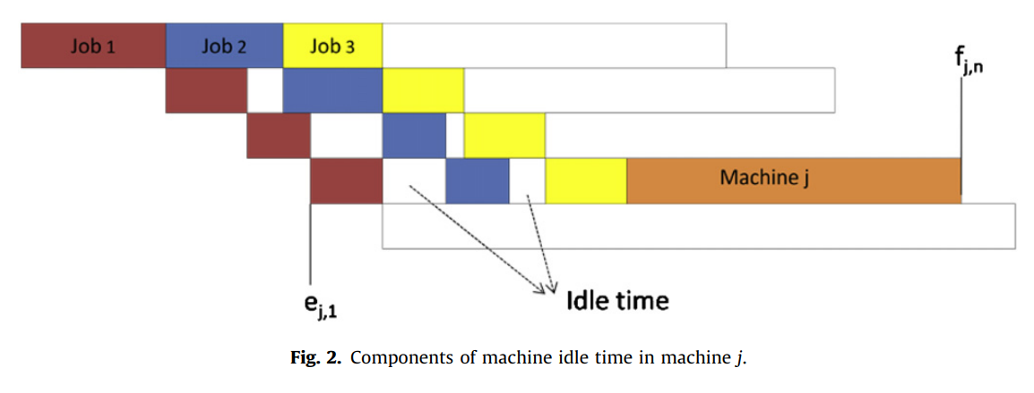
Contextualização
Permutation flow shop
Objetivo: Reduzir o tempo total de produção (Makespan)

Slide 3
Estrutura da heurística proposta
A heurística proposta é dividida em três etapas;
As duas primeiras são variações da heurística NEH.
Terceira é a etapa onde ocorre a busca, foco da apresentação.
São apresentadas várias alternativas para cada etapa, e no fim é desenvolvida uma análise estatística dos resultados para avaliar se a diferença entre as heurísticas é relevante.

Slide 4
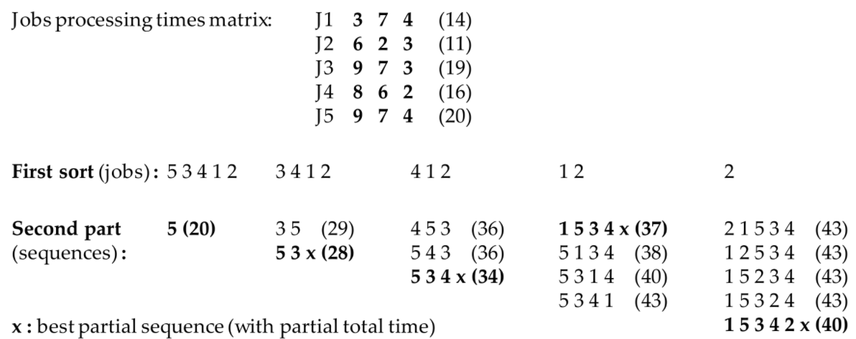
Heurística NEH
Essa sequência define a ordem que os serviços serão inseridos na programação.
Ordenados pela soma dos tempos de processamento
Cada serviço é inserido na sua melhor posição.
Sauvey C, Sauer N. Two NEH Heuristic Improvements for Flowshop Scheduling Problem with Makespan Criterion. Algorithms. 2020; 13(5):112. https://doi.org/10.3390/a13050112

Slide 5



Variações da primeira etapa
Ordenação inicial das tarefas de acordo com 4 variantes:
KK: ordenação em ordem decrescente de
sendo:
LPT: ordenação em ordem decrescente de
NM: ordenação em ordem decrescente de
sendo BT_{hi} o limite inferior do tempo de espera entre o término da tarefa i para o início da tarefa h em todas as máquinas consideradas
RA: uma sequência inicial é gerada randomicamente

Slide 6
Variações da segunda etapa
Na segunda é idêntica ao NEH, com a inclusão de duas técnicas de desempate.
TIT: Reduz o tempo parado (Total idle time);
KK1: a posição escolhida depende dos fatores Ai e Bi.

Slide 7
3º Passo – Soft Simulated Annealing
Busca Local
Desconstrução e Construção
Continue até o limite de tempo

Slide 8
3º Passo – Soft Simulated Annealing
Busca local
Consiste de uma variante do NEDA – algoritmo de descida não exaustivo.

Slide 9
Simulated annealing
https://en.wikipedia.org/wiki/File:Hill_Climbing_with_Simulated_Annealing.gif

Slide 10
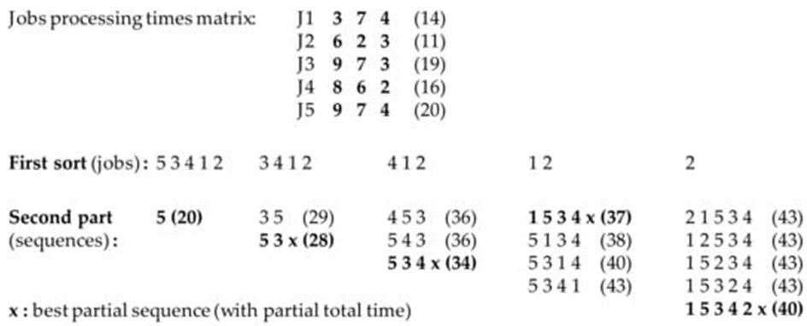
Procedimento da Heurística – 3º Passo
NEDA: Algoritmo de Descida Não Exaustivo
Tenta melhorar a solução (π) trocando quaisquer duas posições na sequência. Pode gerar até n.(n-1)/2 vizinhos. Se uma nova permutação melhorar o valor da função objetivo, ela se torna a nova solução atual e o processo continua até que todas as posições tenham sido permutadas e a melhora já não está acontecendo. Neste procedimento, a vizinhança é sempre explorada na mesma ordem.
Solução de partida:
15342

Slide 11
Procedimento da Heurística – 3º Passo
NEDA: Algoritmo de Descida Não Exaustivo
15342 -> 51342 | 35142 | 45312 | 25341

Slide 12
Procedimento da Heurística – 3º Passo
NEDA: Algoritmo de Descida Não Exaustivo
15342 -> 51342 | 35142 | 45312 | 25341
25341 -> 52341 | 35241 | 45321 | 15342 | 23541 | 24351

Slide 13
Procedimento da Heurística – 3º Passo
NEDA: Algoritmo de Descida Não Exaustivo
15342 -> 51342 | 35142 | 45312 | 25341
25341 -> 52341 | 35241 | 45321 | 15342 | 23541 | 24351
24351 -> 42351 | 35251 | 54321

Slide 14
Procedimento da Heurística – 3º Passo
NEDA: Algoritmo de Descida Não Exaustivo
i = 1; j = 2
i = 1; j = 3
i = 1; j = 4
i = 1; j = 5
15342 -> 51342 | 35142 | 45312 | 25341
i = 1; j = 2
i = 1; j = 3
i = 1; j = 4
i = 1; j = 5
i = 2; j = 3
i = 2; j = 4
25341 -> 52341 | 35241 | 45321 | 15342 | 23541 | 24351
for i = 1, ..., n-1
for j = i+1, …, n
i = 1; j = 2
i = 1; j = 3
i = 1; j = 4
24351 -> 42351 | 35251 | 54321
i = 1; j = 2
i = 1; j = 3
i = 1; j = 4
i = 1; j = 5
i = 2; j = 3
i = 2; j = 4
i = 2; j = 5
i = 3; j = 4
i = 3; j = 5
i = 4; j = 5
54321 -> 45321 | 34521 | 24351 | 14325 | 53421 | 52341 | 51324 | 54231 | 54123 | 54312
n.(n-1)/2 = 10 vizinhos
Passando por todas as permutações e não encontrando nenhuma que melhore o objetivo, o algoritmo finaliza e a solução final é a última obtida (no exemplo, a 54321)

Slide 15
Resultados
Adaptações do NEDA para o Soft Simulated Annealing (SSA)
Vetor auxiliar, revolver, que permite a exploração aleatória da vizinhança.
Codifica as posições das vizinhanças da solução corrente e as novas posições é a que serão usadas na aplicação do NEDA.
Se toda a vizinhança da solução corrente for explorada sem melhoria, o processo reinicia.
Soluções empatadas são aceitas sob uma probabilidade α.
A etapa de melhoria termina quando os empates atingem um número pré-definido β ou se não houver mudanças na solução corrente.

Slide 16
Resultados
Adaptações do NEDA para o Soft Simulated Annealing (SSA)
A busca local embutida utiliza um vetor auxiliar, nomeado revolver, que permite a exploração randômica da vizinhança.
O vetor revolver é inicializado com uma sequência das tarefas e então passa por uma etapa que embaralha randomicamente seus componentes. Ele codifica as posições das vizinhanças da solução e as novas posições é a que serão usadas na aplicação do NEDA.
Se toda a vizinhança da solução corrente for explorada sem melhoria, o processo reinicia. Soluções empatadas são aceitas sob uma probabilidade α. A etapa de melhoria termina quando os empates atingem um número pré-definido β ou se não houver mudanças na solução corrente.

Slide 17
Resultados
Adaptações do NEDA para o Soft Simulated Annealing (SSA)
Solução de partida π :
15342
Vetor revolver:
24351
i = 1
j = 2
i = 1
j = 3
i = 1
j = 4
i = 1
j = 5
i = 2
j = 3
i = 2
j = 4
NEDA
51342 35142 45312 25341
i_{rev} = 2
j_{rev} = 4
i_{rev} = 2
j_{rev} = 3
i_{rev} = 2
j_{rev} = 5
i_{rev} = 2
j_{rev} = 1
i_{rev} = 4
j_{rev} = 3
i_{rev} = 4
j_{rev} = 5
NEDA
Adap.
14352 13542 12345 51342 15432 15324
C_{max}(15324) < C_{max}(25341)

Slide 18
Resultados
51342 35142 45312 25341
Adaptações do NEDA para o Soft Simulated Annealing (SSA)
Solução de partida π :
15342
Vetor revolver:
24351
i = 1; j = 2
i = 1; j = 3
i = 1; j = 4
i = 1; j = 5
i = 2; j = 3
i = 2; j = 4
i = 2; j = 5
i = 3; j = 4
i = 3; j = 5
i = 4; j = 5
NEDA
15342 -> 51342 | 35142 | 45312 | 25341 | 13542 | 14352 | 12345 | 15432 | 15243 | 15324
NEDA
Adap.
i = 2; j = 4
i = 2; j = 3
i = 2; j = 5
i = 2; j = 1
i = 4; j = 3
i = 4; j = 5
i = 4; j = 1
i = 3; j = 5
i = 3; j = 1
i = 5; j = 1
15342 -> 14352 | 13542 | 12345 | 51342 | 15432 | 15324 | 45312 | 15243 | 35142 | 25341

Slide 19
Conclusão

